Slide 1




VANGUARD

Slide 2

LEVEL WORK ENTERPRISES
INTEGRANTES:
  AMANDA
  EVANDRO
  JULIA
  KALLÉO
  MURILO
  RIAN
  VITOR

Slide 3

X
ÍNDICE
  CONTEXTO
  RONDAS
  DESAFIO FINAL
  FINAIS
  CONCEPT ART
  HUD
  ASSETS 3D
  MAYA 3D: MODELAGEM
UV/TEXTURA
  MAYA 3D: RIGGING/ANIMAÇÃO

Slide 4
ÍNDICE
  CONTEXTO
  RONDAS
  DESAFIO FINAL
  FINAIS
  CONCEPT ART
  HUD
  ASSETS 3D
  MAYA 3D: MODELAGEM
UV/TEXTURA
  MAYA 3D: RIGGING/ANIMAÇÃO

Slide 5

CONTEXTO
!
TUTORIAL
Ao acessar seu computador corporativo, ele recebe orientações sobre segurança cibernética e conhece Scott, uma IA que o ajuda a preparar o sistema.
Antes de se adaptar, Alfred descobre que o sistema está ameaçado e será necessário construir uma Torre de proteção para os dados e Torres de Backup para copiar os dados da empresa em diferentes lugares.
INTRODUÇÃO
Alfred começa seu primeiro dia na Novabyte, uma empresa que cuida de dados sensíveis. Sua tarefa principal é manter essas informações seguras contra ameaças digitais.

Slide 6
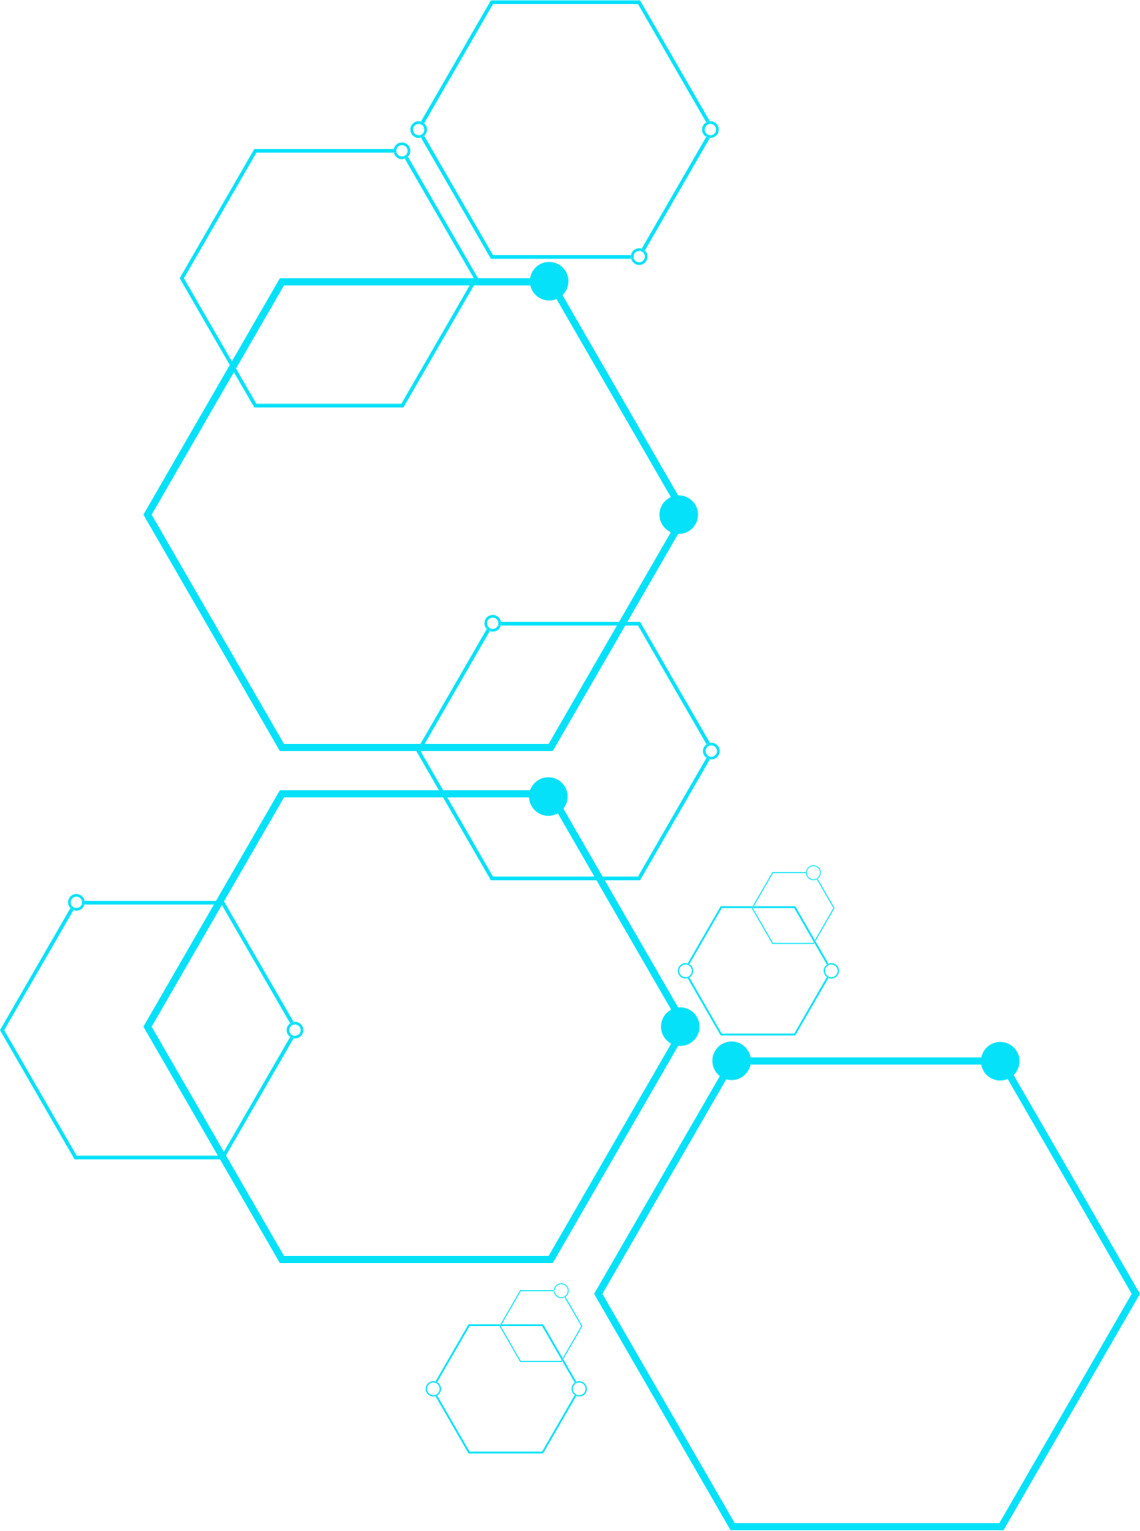
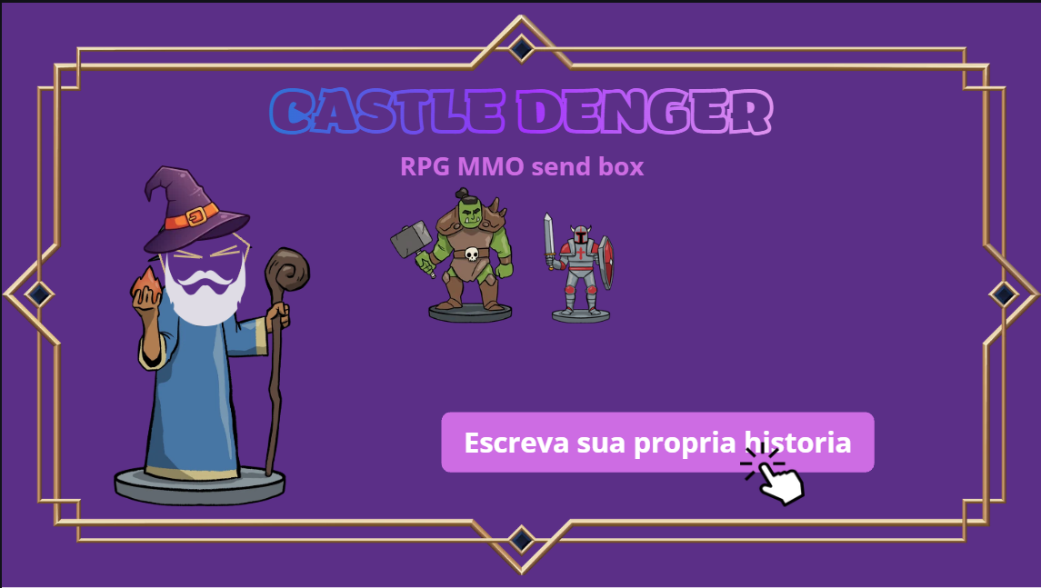
X

Slide 7
1ª RONDA
  10–15 vírus 1, 2 e 3, fracos.
  Vírus tipo 2 atordoa o jogador.
  Introdução às ameaças e às torres de defesa.
  Pontos ganhos com ronda + puzzles, usados para reparar ou construir torres.
RONDAS
2ª RONDA
  20 vírus comuns + 3 ameaças fortes.
  Novas habilidades e fraquezas dos inimigos, apresentadas por Scott.
  2 caminhos de ataque.
  Puzzles para ganhar pontos de defesa.
3ª RONDA
  25 vírus comuns + 5 ameaças fortes.
  3 caminhos para os inimigos.
  Puzzles para ganhar pontos de defesa.
  Falhar nos puzzles pode causar desvantagens, como lentidão.
5ª RONDA
  60 vírus comuns + 8 ameaças fortes.
  5 caminhos de ataque.
  Introdução da Bomba-Relógio (Mini-boss).
  Bomba-Relógio destrói uma torre ao explodir.
  Preparação para a ameaça Zero-Day.
4ª RONDA
  45 vírus comuns + 6 ameaças fortes.
  4 caminhos para os inimigos.
  Torres podem ficar mais resistentes e eficientes.
  Aumentar o ataque e velocidade dos antivírus com pontos de defesa.

Slide 8
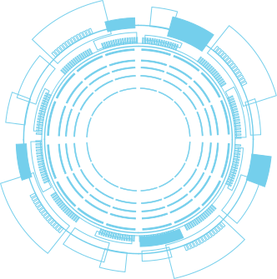
DESAFIO FINAL
ZERO-DAY
Após a Quinta Ronda, surge o inimigo Zero-Day, iniciando um desafio decisivo que depende exclusivamente do jogador.
Objetivo: completar 3 puzzles em sequência dentro do tempo limite:
1- Quick Time Event — pressionar F no momento correto e atingir a pontuação mínima.
2- Ligar os Pontos — conectar os pontos correspondentes para avançar.
3- Pac-Man — coletar 5 caixas (torres de backup), evitando bugs que causam paralisia, e chegar à Torre Principal.

Slide 9
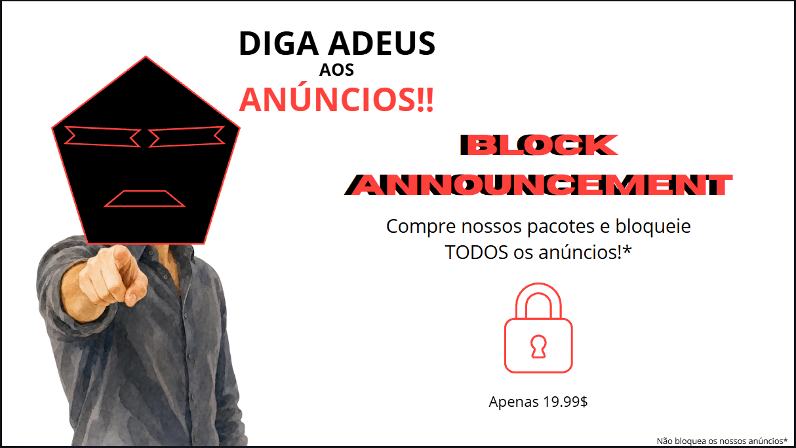
DESAFIO FINAL
X
ZERO-DAY
Após a Quinta Ronda, surge o inimigo Zero-Day, iniciando um desafio decisivo que depende exclusivamente do jogador.
Objetivo: completar 3 puzzles em sequência dentro do tempo limite:
1- Quick Time Event — pressionar F no momento correto e atingir a pontuação mínima.
2- Ligar os Pontos — conectar os pontos correspondentes para avançar.
3- Pac-Man — coletar 5 caixas (torres de backup), evitando bugs que causam paralisia, e chegar à Torre Principal.
Bloqueia

Slide 10

FINAIS
FINAL BOM
  Alfred conclui o dia sem incidentes.
  Protege os dados e impede ameaças.
  Recebe elogios da gerência pelo desempenho.
  É incentivado a manter as boas práticas.
FINAL INCERTO
  Um sistema é invadido e dados são apagados.
  Alfred consegue recuperar os dados através de backups.
  Comunica imediatamente a segurança e a gestão.
  Seus acessos são temporariamente bloqueados.
  Alfred busca melhorar seus conhecimentos em segurança.
FINAL RUIM
  Alfred ignora as boas práticas de segurança.
  Sistema é invadido e dados são roubados.
  A empresa aciona a equipe de segurança.
  Alfred recebe uma advertência e treinamento.
  Um funcionário experiente passa a acompanhá-lo.
  Alfred termina o dia determinado a melhorar.

Slide 11




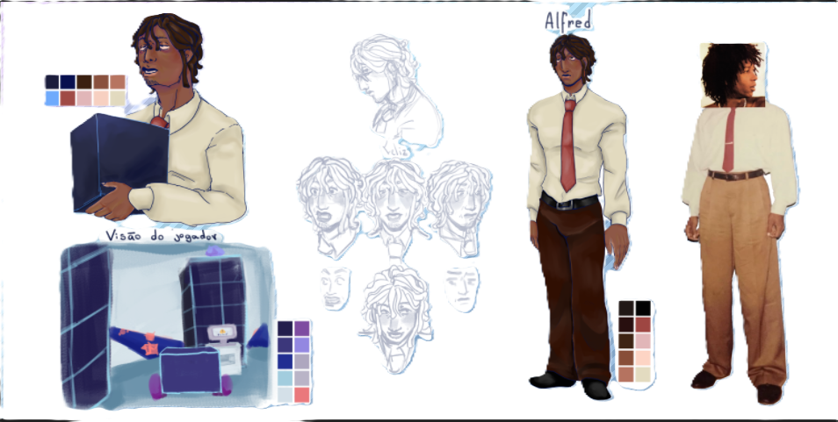


CONCEPT ART
X
PROTAGONISTA

Slide 12
CONCEPT ART
PROTAGONISTA

Slide 13
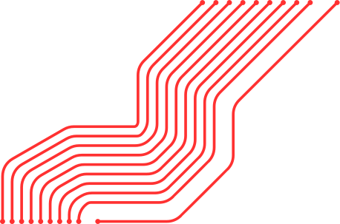
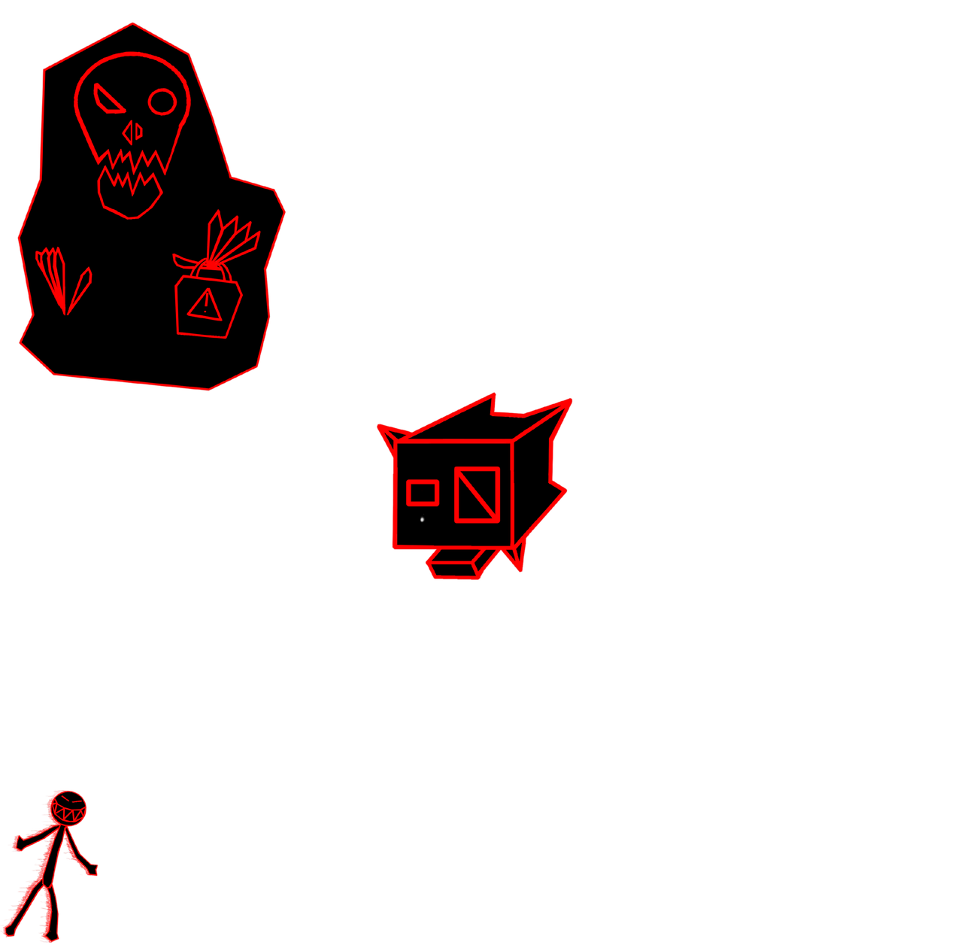
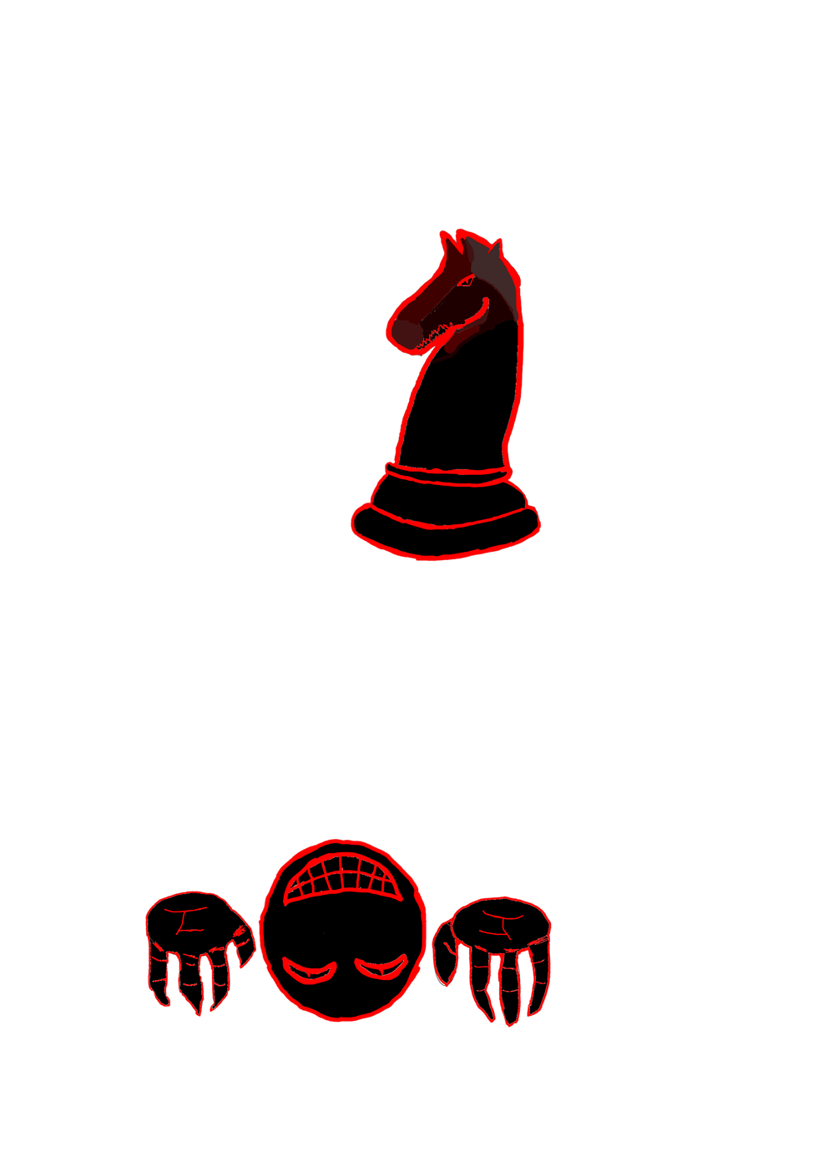

CONCEPT ART
INIMIGOS

Slide 14



CONCEPT ART
SCOTT

Slide 15







HUD
X
Quantidade de Torres de Defesa/Pontos de Proteção extras
Configurações Gerais do Jogo
Vida da Torre Principal
Configurações de Som do Jogo

Slide 16
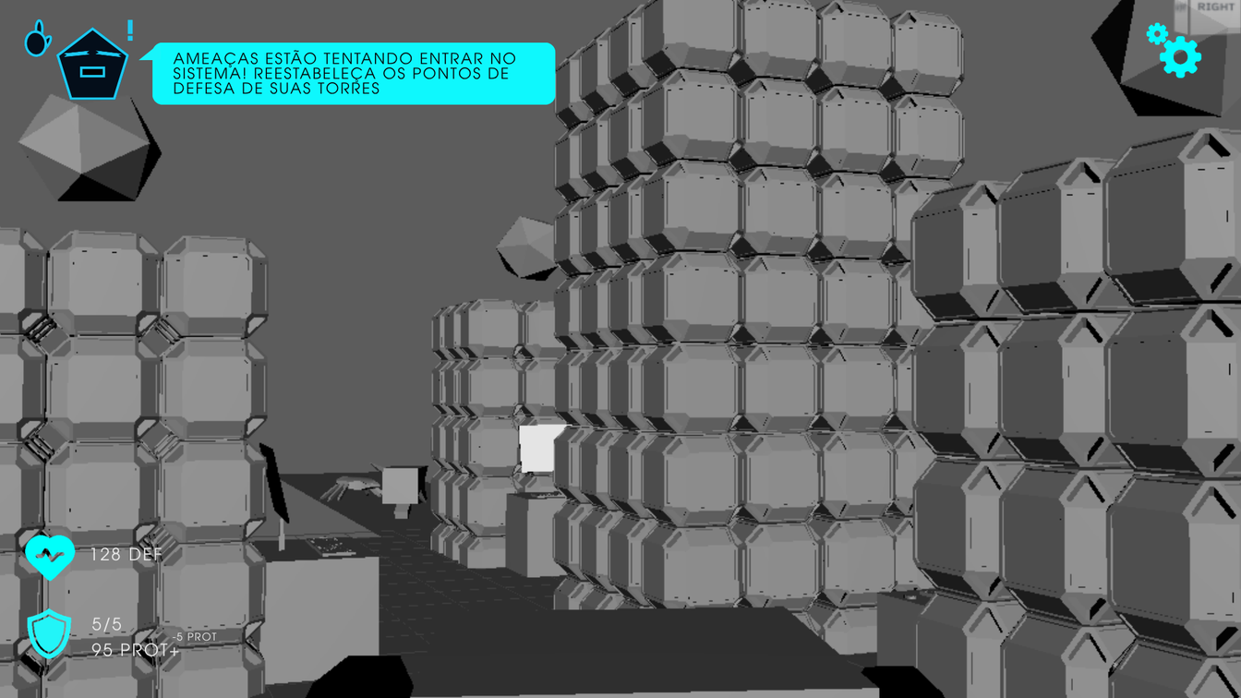
HUD
Quantidade de Torres de Defesa/Pontos de Proteção extras
Configurações Gerais do Jogo
Vida da Torre Principal
Configurações de Som do Jogo

Slide 17
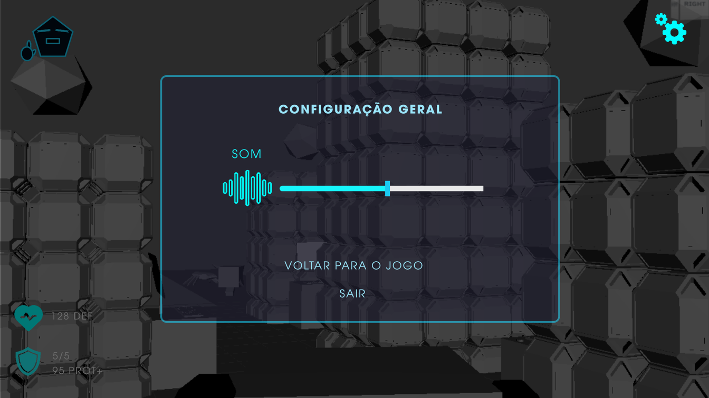
HUD
Quantidade de Torres de Defesa/Pontos de Proteção extras
Configurações Gerais do Jogo
Vida da Torre Principal
Configurações de Som do Jogo

Slide 18
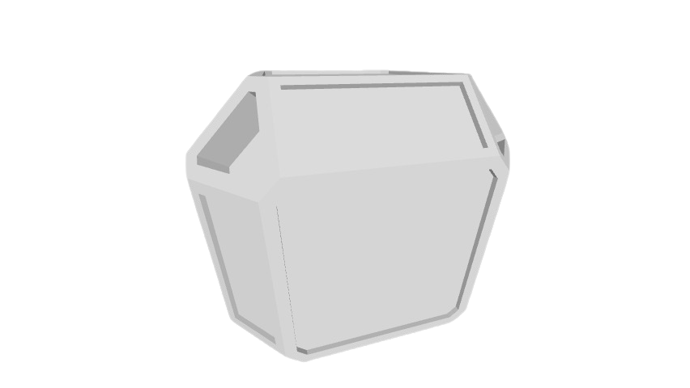
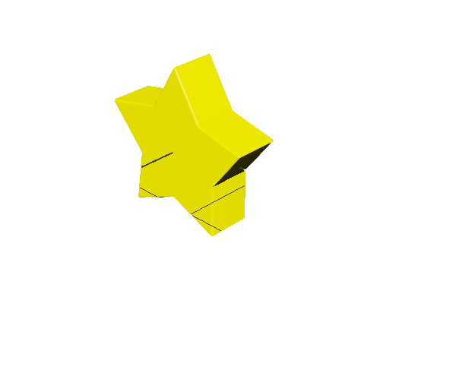
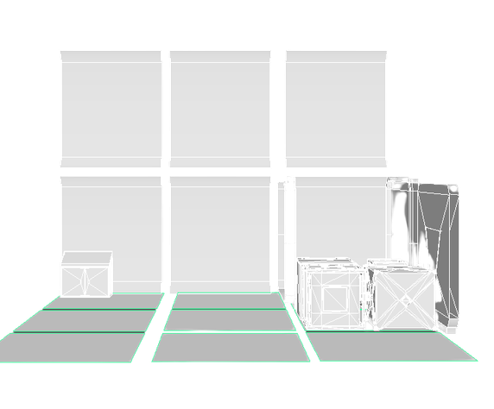
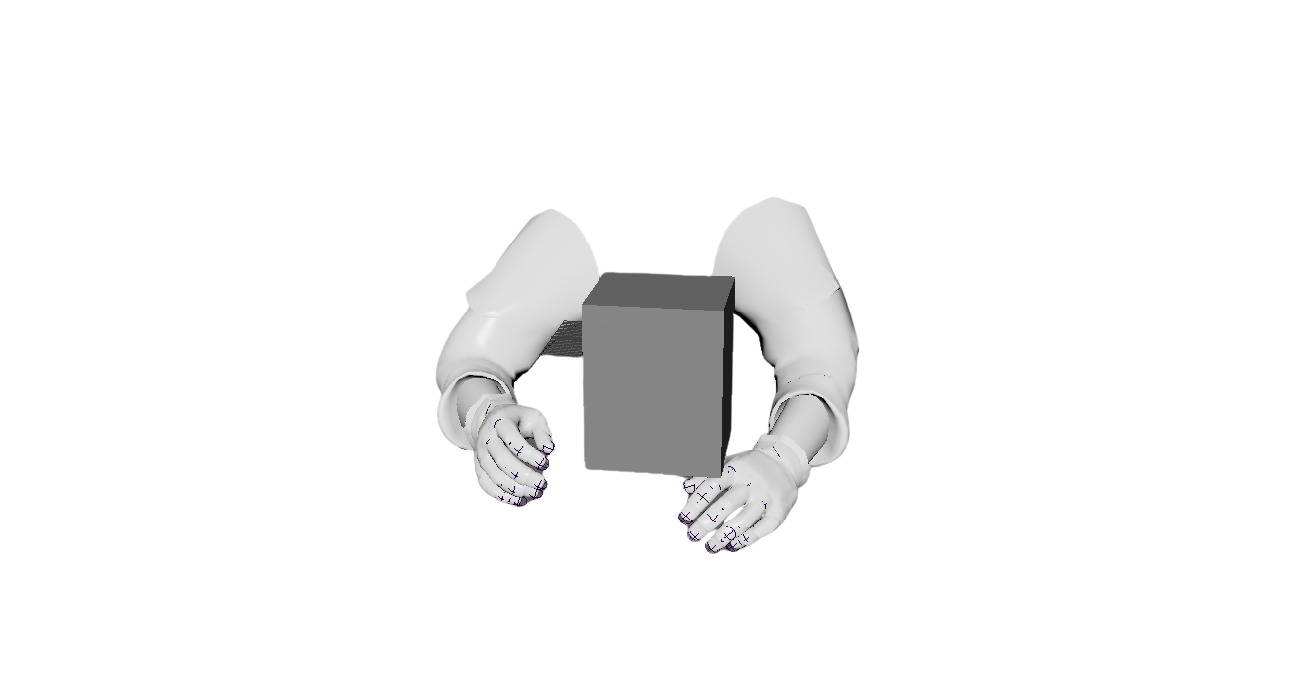
ASSETS 3D
BLOCO
ESTRELA
ESCRITÓRIO
MÃOS PARA CAIXA

Slide 19

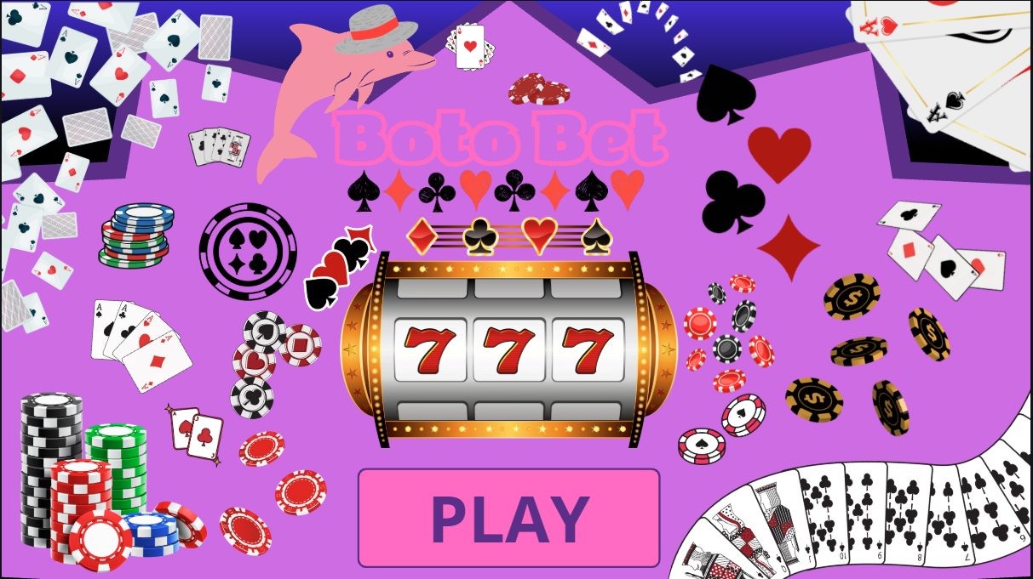


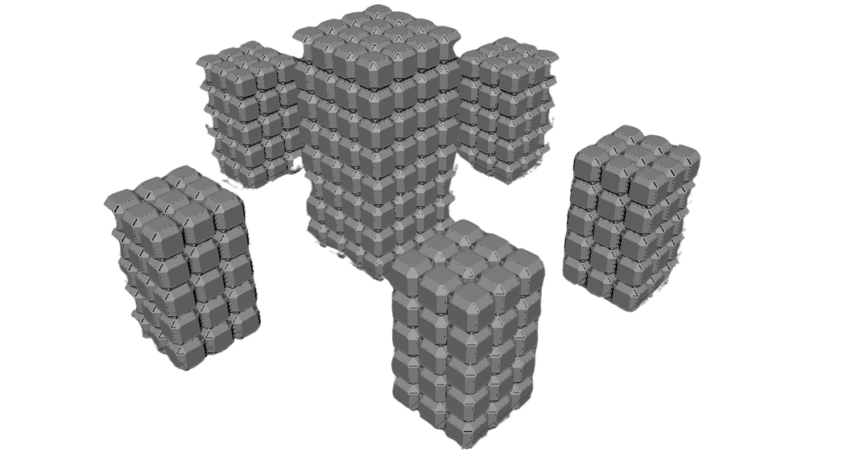
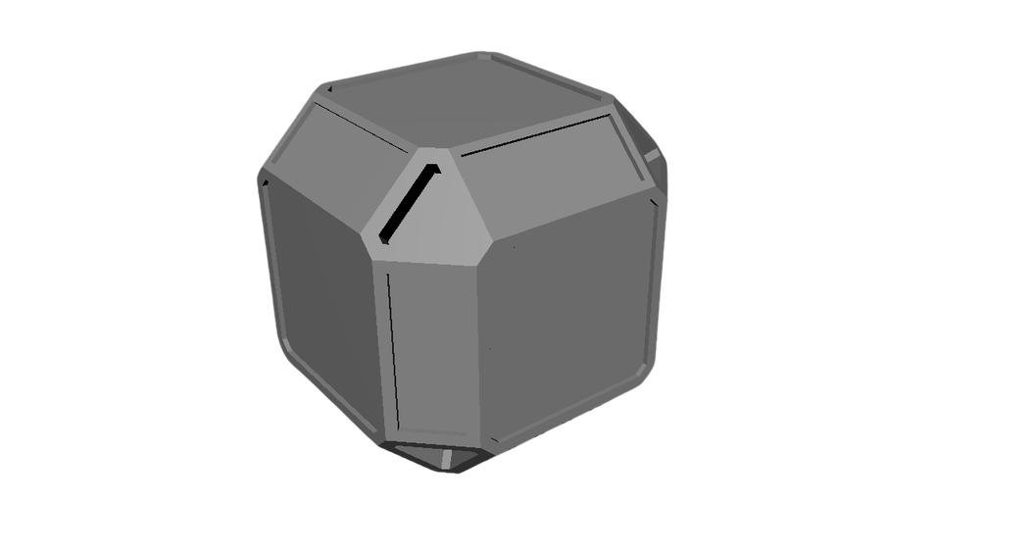
X
MAYA 3D
TORRES COMPLETAS
BLOCO DA TORRE

Slide 20
MAYA 3D
TORRES COMPLETAS
BLOCO DA TORRE

Slide 21
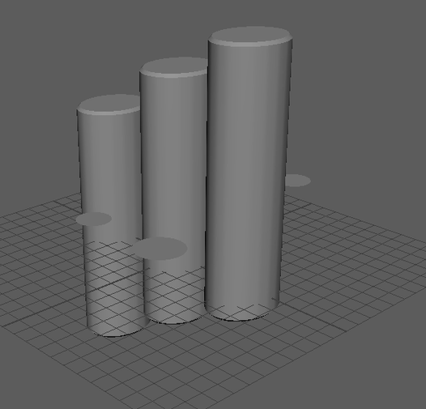
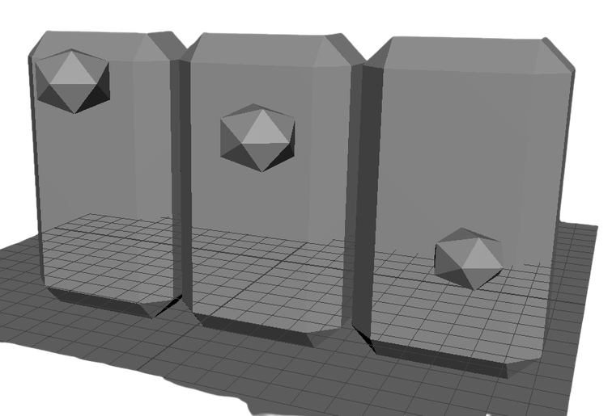
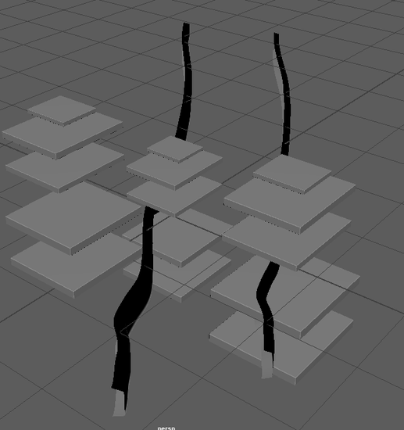
MAYA 3D
TORRES SIMPLES

Slide 22
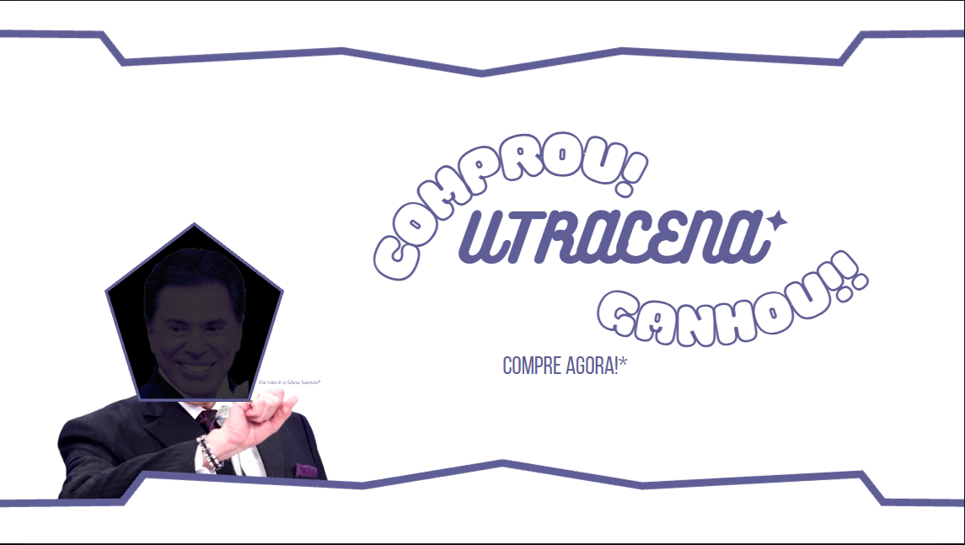
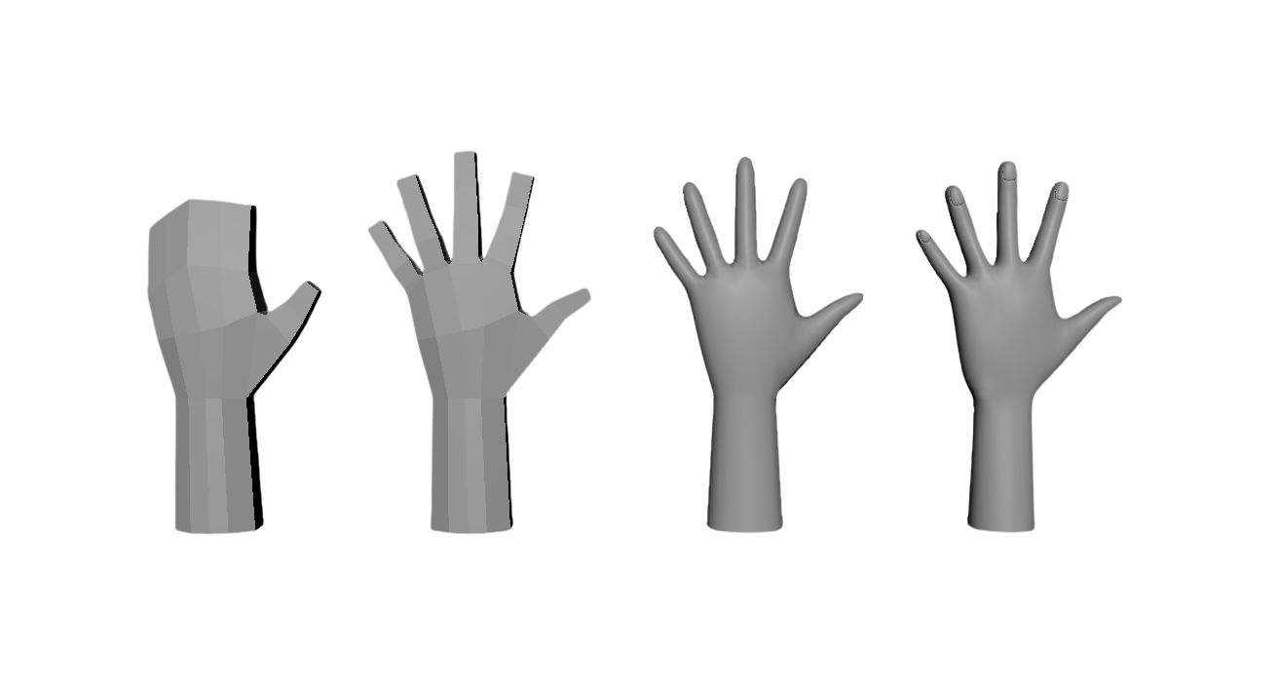
X
MAYA 3D
MODELOS DE MÃOS

Slide 23
MAYA 3D
MODELOS DE MÃOS

Slide 24
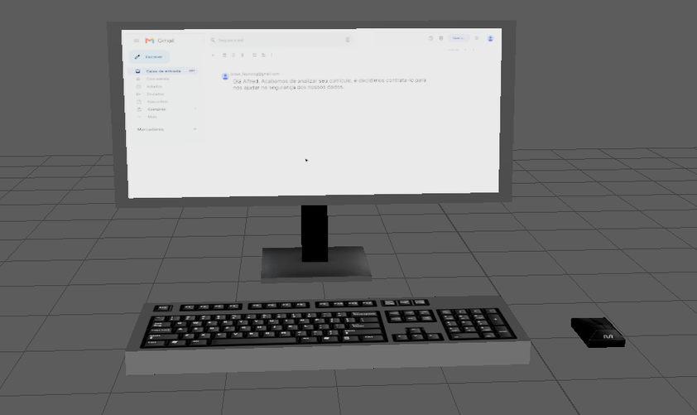
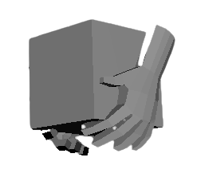
MAYA 3D
MÃOS PARA CAIXA
COMPUTADOR

Slide 25

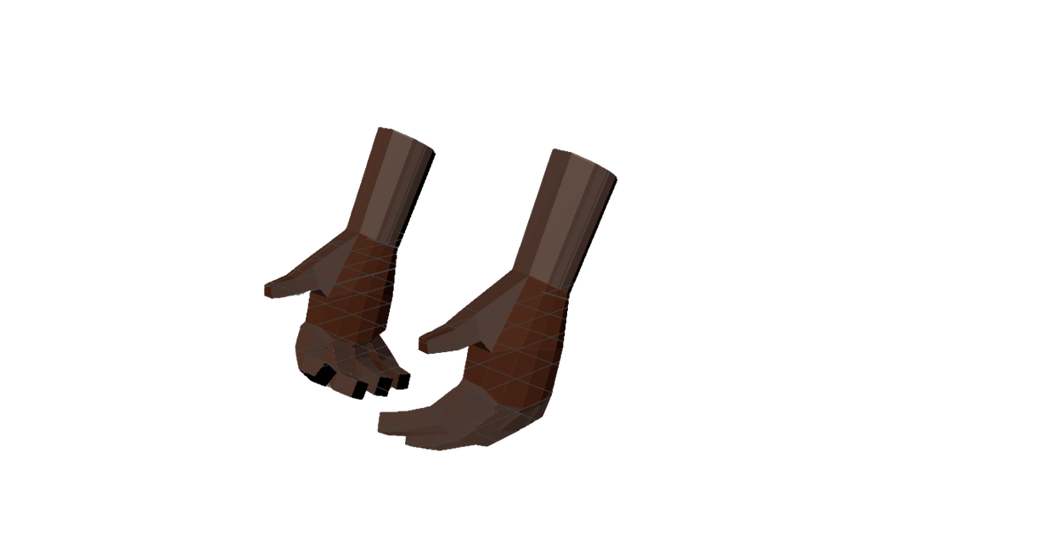

MAYA 3D: UV/ TEXTURA
ESTRELA
FRONT
MÃOS PLAYER

Slide 26


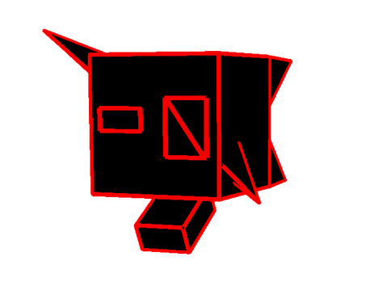
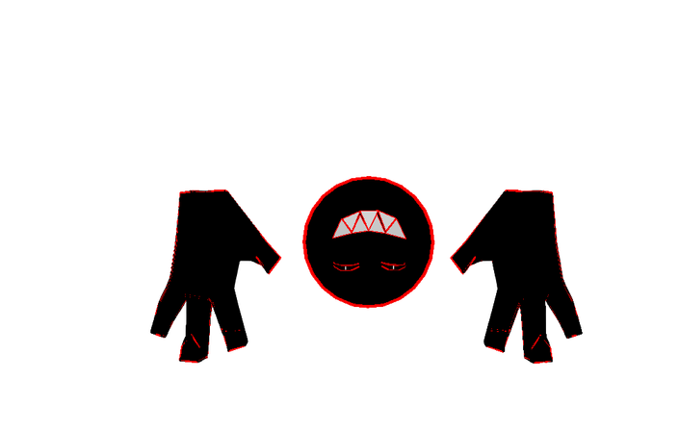


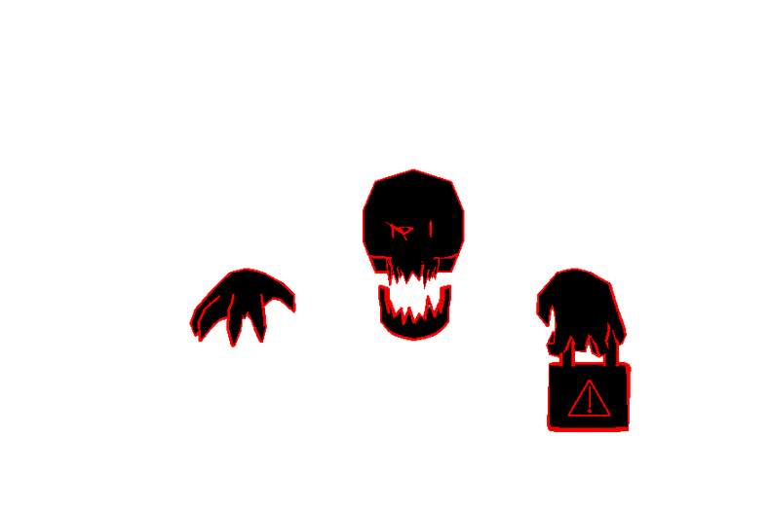
INIMIGOS MAYA 3D
VÍRUS -1
VÍRUS -2
VÍRUS -3
RANSOMWARE
TROJAN

Slide 27



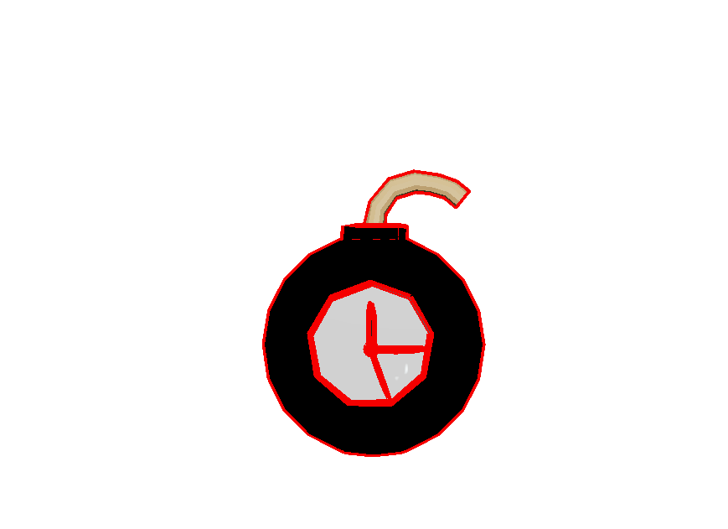

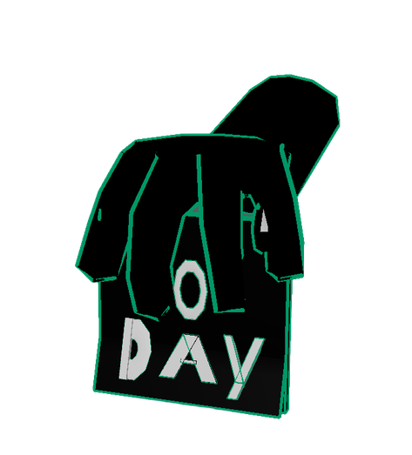



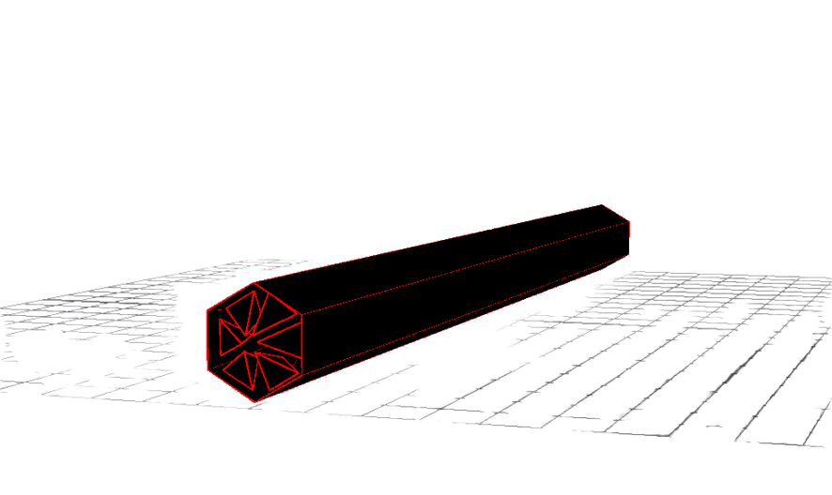

INIMIGOS MAYA 3D
MINI-BOSS
BOSS????
BOSS
BOSS
LOGIC BOMB
???????
ZERO DAY
ADWARE
WORM

Slide 28
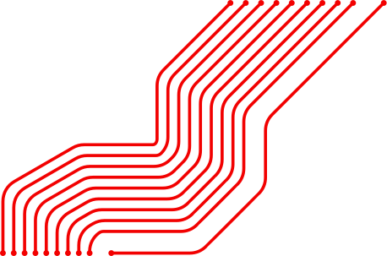
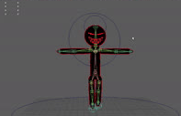
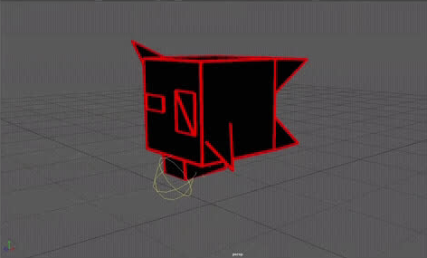
MAYA 3D: RIGGING/ANIMAÇÃO
VÍRUS -1
VÍRUS -3

Slide 29
ÁUDIO / ERRO ALVO
!
PÚBLICO-ALVO
PESSOAS QUE [ERRO] APRENDER SOBRE SEGURANÇA CIBERNÉNÉNÉNÉ , QUE GOSTAM DE DESAFIOS, JOGOS DE ESTRATÉGIA E TECNOLOGI........../~/;/../~~/.~/Ç./././
ÁUDIOS
HTTPS://DRIVE.GOOGLE.COM/DRIVE/FOLDERS/1Z3KS47CWJ8CET5AKEWTWCXIRLS-FQCPB?USP=DRIVE_LINK
ERRO
+16, JOVENS, ADULTOS E ETC...................................................ERRO.............

Slide 30
MENÂMICAS
OBJETIVOS ERRO
A TORRE FICA DESPROTEGIDA SEM A CONCLUSÃO DOS PUZZLES.
OBJETIVOS
P!##¨¨&*
ERRO
  EM COMPUTADOR DA TORRE, PLAYER TERÁ QUE ESPERAR O ERRO ERRO ERRO ERRO ERRO
  ERRO ERRO ERRO ERRO ERRO
ERRO ERRO ERRO ERRO ERRO ERRO ERRO ERRO ERRO ERRO
1- CONS TORRES;
2- MANTER AS TORRES ;
3- BACKUP DADOS;
4- ATUALIZAÇÃO DE SENHAS.
PUZZLE
PUZZLE
SENHAS:
  NO CO DA TORRE, PLAYER DEVE UMA SENHA QUE AOS CRITÉRIOS;
  A SENHA DEVE SER ADICIONADA NO CAMPO PEDIDO. CASO NÃO A , -3 PONTOS.
  +10 PONTOS DE DEFESA
BACKUPS:
  O COLABORADOR TERÁ CAIXAS ( DADOS), MOVENDO DA TORRE PRINCIPAL PARA E BACKUP, SEM QUE SEJA NO CAMINHO.
  + 00000000 PONTOS E DEFESA

Slide 31

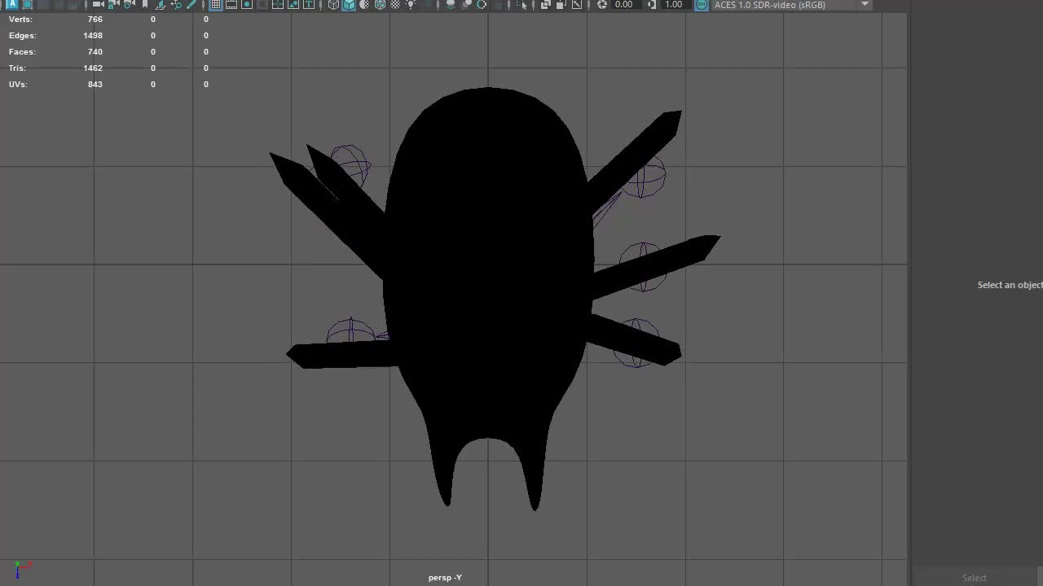
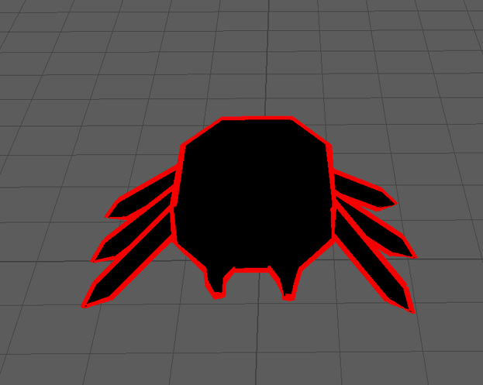
INIMIGOS FORTES ?
BUG:
  ERRO, FALHA OU COMPORTAMENTO INESPERADO EM UM PROGRAMA DE COMPUTADOR, APLICATIVO OU SISTEMA ELETRÔNICO.
CONSEQUÊNCIAS:
  PEQUENOS TRAVAMENTOS NA TELA.
  ENCERRAMENTO INESPERADO DE UM APLICATIVO.
  FALHAS GRAVES DE SEGURANÇA.
AI CORROMPIDA
ERRR
ERRR
O QUE ELE FAZ:
ERRR
ELE É MAIS LENTO, PORÉM É MAIS RESISTENTE.
E DEIXA O PLAYER MAIS LENTO.

Slide 32

PROCESSO DE ATIVAÇÃO DE ANTIVIRUS

Slide 33


OBRIGADO?
?
LEVELWORKS
ENTERPRISE
ABSOLUTE
!
SECURI-
TIME02JM@GMAIL.COM
Essa página está protegida do bug!

Slide 34


Slide 35



INIMIGOS BOSS
MINI BOSS:
BOSS:
LOGIC BOMB:
Na vida real:
  É um código malicioso inserido em um sistema ou programa que permanece inativo até que uma condição ou evento específico seja atendido para disparar sua ação destrutiva.
No Jogo:
  Ele é uma bomba relógio, caso corte o fio errado a bomba explode ou se deixar a bomba para lá, ela tem um timer, se zerar o timer, ela explode também.
ZERO DAY:
Na vida real:
  Uma falha de segurança em um software/hardware que é desconhecida pelo fabricante.
  O termo significa que os desenvolvedores têm zero dias para resolver o problema.
No jogo:
  Final bom: 3 puzzles devem ser finalizados dentro do tempo sem torres destruídas.
  Final incerto: Uma ou mais torres tenham sido destruídas.
  Final Ruim: Caso os puzzles não sejam concluídos.

Slide 36

OBRIGADO!
LEVELWORKS
ENTERPRISE
ABSOLUTE
EXPLOSÃO
TIME02JM@GMAIL.COM

